Slide 1


Hybrid Mobile App Development
Aula Extra - Git e complexidade de algoritmos

Slide 2


Complexidade
O que é?
Quando estamos programando, principalmente quando estamos lidando com manipulação de dados, temos diversos modos de lidar com o problema. Com poucas entradas, até a ordem de centenas, a solução utilizada geralmente tem pouco impacto. Quando lidamos com um número maior, se torna importante pensar em performance

Slide 3
Complexidade
O que é?
Nesse contexto, temos que pensar na quantidade de operações que teremos que utilizar, em função da quantidade de dados que temos.

Slide 4
Complexidade
Como medir?
Temos 3 medições que utilizamos para a complexidade, o Big O, Big Omega e Big Theta. Big Omega: Melhor caso Big Theta: Caso médio
Big O: Pior caso

Slide 5
Complexidade
Informação importante:
Para complexidade, pouco importa valores constantes. Podemos desprezar constantes que estão multiplicando nossa complexidade. Então O(n) = 3 * O(n) = 25 * O(7n)
O(n^2) = 27 * O(n^2) = 32.3 * O(7.2 * n^2)

Slide 6
Complexidade
Informação importante:
Constantes que estão dentro da nossa notação de Theta, Omega ou O podém ser jogadas para fora da nossa função de complexidade. Então: O(3 * n) = 3 * O(n)
O(25 * n) = 25 * O(n)
O(M) * O(N) = O(M * N)

Slide 7
Complexidade
Informação importante:
Quando temos valores de ordem de grandeza diferentes, podemos desprezar os de grandeza menor O(n^2 + n) = O(n^2)
O(log(n) + 2) = O(log(n))

Slide 8
Complexidade
Informação importante:
Quando estamos estudando complexidade, funciona de maneira muito similar à matemática, então podemos simplificar O(n^2 + n) = O(n) * O(n + 1) = O(n) * O(n) = O(n^2)

Slide 9
Complexidade
Exemplo
Vamos supor que temos um Array de tamanho N, e precisamos saber se um valor X está nesse Array. Vamos percorrer ele, se acharmos, retornamos true, se percorrermos o Array inteiro e não acharmos, retornamos false. Qual a complexidade?

Slide 10
Complexidade
Exemplo
Big Omega: No melhor caso, já achamos o valor na primeira entrada. Nesse temos 2 operações, verificar o valor e comparar com o valor base. Nesse caso teríamos Omega(2), que como vimos é a mesma coisa que 2 * Omega(1), que é igual a Omega(1)

Slide 11
Complexidade
Exemplo
Big O: No pior caso, é quando não achamos o valor, ou ele está no último index do Array. Como o Array tem tamanho N, podemos dizer que a complexidade será N * O (2) = 2 * O(n) = O(n)

Slide 12
Complexidade
Exemplo
Big Theta: A complexidade média é mais difícil de calcular nesse caso, porque dependemos de saber a % de chance de o valor estar presente. Quando o valor não está presente, temos um valor médio de Theta(n), pois sempre vamos percorrer o Array inteiro. Se estiver presente, o valor médio é de (n + 1)/2 * Theta(2) = Theta(n)

Slide 13
Complexidade
Quando usamos cada notação?
Big O: É a mais utilizada, em geral queremos saber o pior caso, para sabermos o que pode acontecer com o nosso sistema
Big Theta: Pode ser utilizado para um caso em que temos muitas chamadas para o serviço, mas que no Big O, não apresenta risco. A média pode ser usada para economizar recursos
Big Omega: Pouco utilizado

Slide 14
Complexidade
Big O
Na maioria dos casos, vamos utilizar a notação de Big O. Quando perguntamos complexidade, sem explicitar qual das notações estamos querendo, está implícito que é a Big O, por isso, será essa que usaremos a partir de agora

Slide 15
Complexidade
Valores comuns, do melhor para o pior
O(1)
O(log(n))
O(sqrt(n))
O(n)
O(n^2)
O(n^3)
O(2^n)
O(!n)
E qualquer combinação das complexidade acima

Slide 16
Complexidade
Valores comuns, do melhor para o pior
O(1)
O(log(n))
O(sqrt(n))
O(n)
O(n^2)
O(n^3)
O(2^n)
O(!n)
E qualquer combinação das complexidade acima

Slide 17
Complexidade
Valores comuns, do melhor para o pior
O(1) -> Ótimo
O(log(n)) -> Bom
O(sqrt(n)) -> Bom
O(n) -> Ok
O(n^2) -> Perigoso
O(n^3) - > Muito perigoso
O(2^n) -> Proibitivo
O(!n) -> Proibitivo

Slide 18
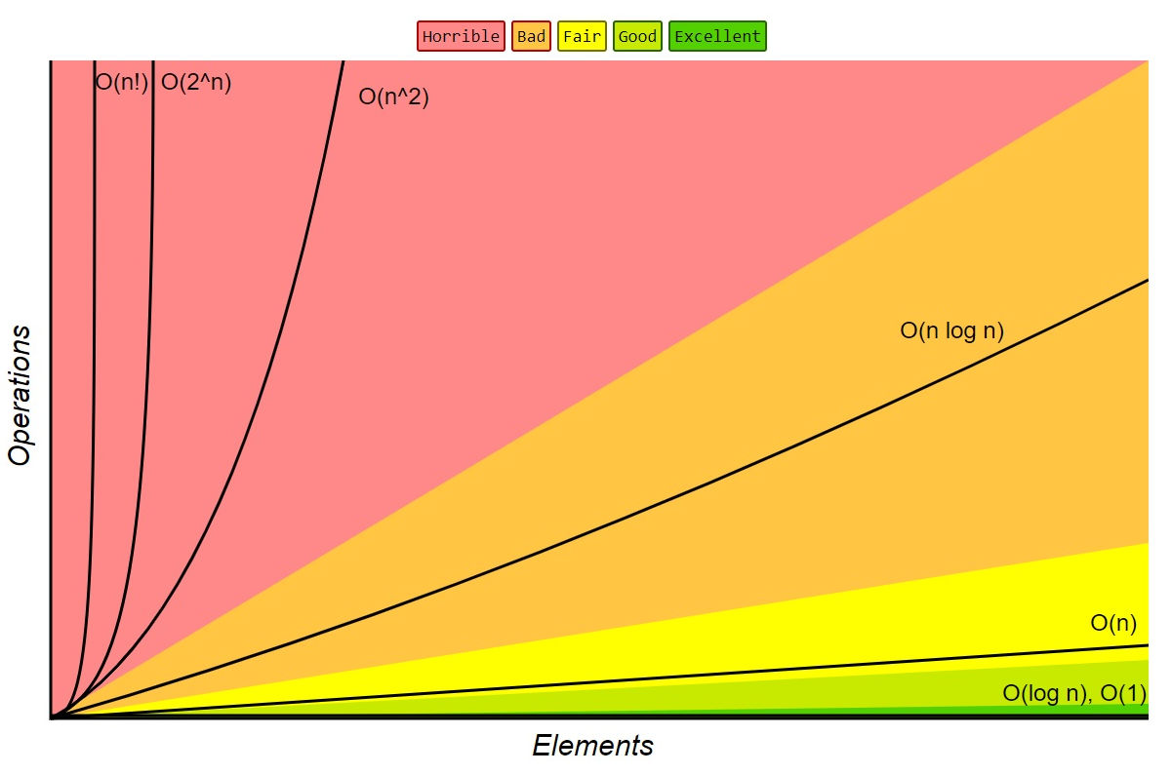
Complexidade

Slide 19
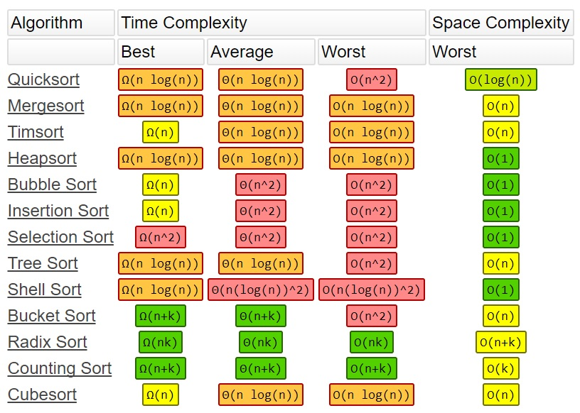
Complexidade

Slide 20
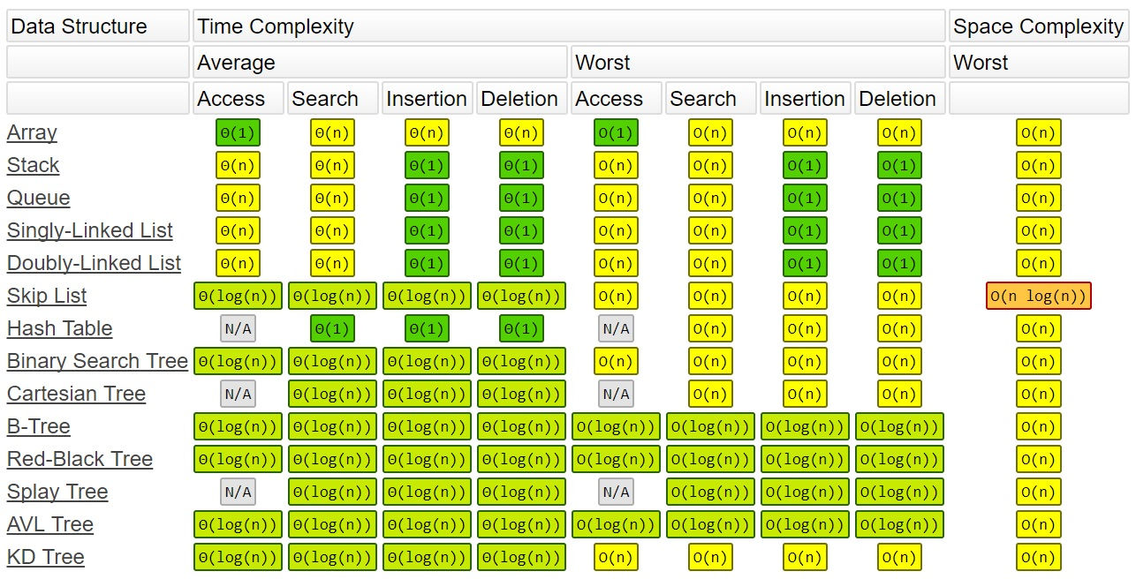
Complexidade

Slide 21
Complexidade
Espaço x Tempo
Como visto na última aula, grande parte das decisões que tomamos em programação acabam sendo uma troca, onde precisamos analisar o que ganhamos e o que perdemos em cada um dos casos
Em complexidade, também há essa troca, em muitos casos envolvendo Espaço e Tempo em nosso programa

Slide 22
Complexidade
Espaço x Tempo
Até agora, vimos complexidade como algo que define o tempo de processamento dos nossos algoritmos, e essa é análise que queremos quando não há especificação
Mas muitas vezes, precisamos também pensar na complexidade de espaço, ou seja, a memória que será utilizada para executar o programa

Slide 23
Exercício
Hacker Rank
Muitos de vocês devem conhecer o hacker rank, é uma plataforma de exercícios de programação, e um ótimo local para treinar resolução de algoritmos, e complexidade, pois a maioria dos exercícios usam entradas muito grandes, que irão dar erro ao utilizarmos uma solução de alta complexidade

Slide 24
Exercício
Anagramas
Anagramas são palavras ou frases, que podem ser reordenadas para formar a outra palavra ou frase
casa -> saca
sapo -> sopa
function anagram(word1, word2) {
return boolean
}

Slide 25
Exercício
Anagramas
Anagramas são palavras ou frases, que podem ser reordenadas para formar a outra palavra ou frase
casa -> saca
sapo -> sopa
function anagram(word1, word2) {
return boolean
}

Slide 26
Exercício
Hacker Rank
https://www.hackerrank.com/challenges/climbing-the-leaderboard/problem?isFullScreen=true

Slide 27
Exercício
Hacker Rank
Um jogo de arcade tem um ranking de jogadores com maior pontuação.
A maior pontuação ganha rank 1, quem possui pontuação igual, recebe o mesmo rank, e quem tem a próxima maior pontuação, recebe o rank n+1

Slide 28
Exercício
Ranking Arcade - Exemplo:
Scores: [100, 90, 90, 85, 80, 80, 80, 70]
Ranking: [1, 2, 2, 3, 4, 4, 4, 5]

Slide 29
Exercício
Ranking Arcade
O problema consiste em: Um número de jogadores jogou o jogo, e precisamos devolver qual a posição de ranking deles, após o ranking ser atualizado

Slide 30
Exercício
Ranking Arcade - Exemplo:
Entrada:
ranked: [100, 90, 90, 85, 80]
players: [50, 60, 95, 90, 80]
Saída esperada: [7, 6, 2, 3, 5]

Slide 31
Exercício
Ranking Arcade - Exemplo:
Entrada:
ranked: [100, 90, 90, 85, 80]
players: [50, 60, 95, 90, 80]
Novo ranking atualizado:
[100, 95, 90, 90, 90, 85, 80, 80, 60, 50]
Posição:
[1, 2, 3, 3, 3, 4, 5, 5, 6, 7]

Slide 32
Exercício
Ranking Arcade - Solução ingênua:
Para cada novo score, vamos percorrer o array do ranking desde o início, e inserir na posição necessária
Depois, para cada score dos novos jogadores, vamos novamente percorrer o array do rank, aumentando 1 a cada mudança de score, e então salvamos esses ranks achados

Slide 33
Exercício
Ranking Arcade - Solução ingênua:
Qual a complexidade???

Slide 34
Exercício
Ranking Arcade - Solução ingênua:
Vamos considerar que o array de rank possui tamanho N, e o array de novos scores possui tamanho M.

Slide 35
Exercício
Ranking Arcade - Solução ingênua:
A primeira execução que faremos é percorrer o array N, em busca do lugar do score. Isso é uma complexidade O(N)
Faremos isso para cada entrada do array M, isso então é uma complexidade O(N) * M, ou seja, O(N * M)

Slide 36
Exercício
Ranking Arcade - Solução ingênua:
Depois, para cada entrada de score, iremos percorrer o novo array, que agora tem tamanho N+M (lembra, colocamos M entradas), e faremos isso M vezes novamente
Isso é uma complexidade O(M^2 + N*M)

Slide 37
Exercício
Ranking Arcade - Solução ingênua:
Somando as nossas complexidades, temos: O(M * N) + O(M^2 + M*N) =>
O(M * N) + O(M^2) + O(M*N) =>
2 * O(M * N) + O(M^2) =>
O(M * N) + O(M^2)
Considerando M e N da mesma ordem de grandeza, temos O(N^2), uma complexidade ruim

Slide 38
Exercício
Ranking Arcade - Solução ingênua:
Como podemos melhorar??

Slide 39
Exercício
Ranking Arcade - Solução ingênua:
Dica do professor: Uma busca de um valor em um array ordenado tem complexidade log(n)
Um algoritmo de ordenação tem complexidade na ordem de n * log(n)

Slide 40
Git
O que é o git
Git é o sistema de versionamento mais utilizado por desenvolvedores. Ele permite múltiplas pessoas trabalharem no mesmo código ao mesmo tempo, e mantém uma “memória” do código, caso seja necessário retroceder ou entender algo que foi feito, funcionando muitas vezes como uma documentação viva

Slide 41
Git
O que é o git
O Git funciona através de Snapshots. Podemos entender como “fotos” do seu código, que ficam guardadas no histórico. De forma estritamente correta, o Snapshot na verdade guarda as modificações que foram feitas a cada commit, e o commit mais atual, chamado de HEAD, é a última versão do seu código

Slide 42
Git
Branches
O Git possui uma branch principal, que é chamada de main (antigamente master). Essa costumeiramente é a branch utilizada para o deploy dos códigos. Quando queremos adicionar algo a essa branch, o padrão mais correto é a criação de uma branch a partir da branch principal, gerar commits nessa branch, e então fazer o merge (rebase) na branch principal.

Slide 43
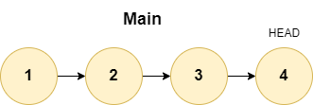
Git
Branches

Slide 44
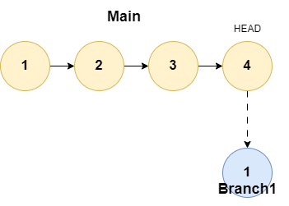
Git
Branches
Criamos uma nova branch, a partir da HEAD da main

Slide 45
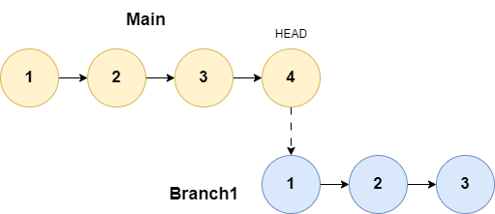
Git
Branches
Adicionando commits na nova branch

Slide 46
Git
Branches
Adicionando commits na nova branch

Slide 47
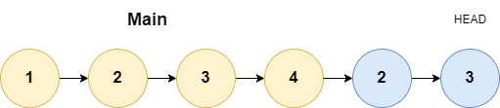
Git
Branches
Rebase da Branch1 na Main

Slide 48
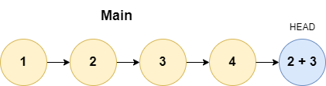
Git
Branches
Merge da Branch1 na Main

Slide 49
Git
Remoto x Local
Uma grande dúvida que temos em Git é a diferença entre remoto e local.
O local, é a versão que está no seu computador. Todas as mudanças que fazemos, é feita na local. Durante o nosso trabalho, precisamos sincronizar o Local e o Remoto. Seja para pegarmos a versão mais atualizada do Remoto, ou então para enviarmos o nosso código local para o Remoto

Slide 50
Git
Remoto x Local
Para sincronizarmos o nosso local com o remoto, utilizamos o comando git pull
Para enviarmos o nosso código local para o remoto, nós utilizarmos o git push

Slide 51
Git
Fluxo Feliz
git add <file-names> (ou . para todos os arquivos git commit [-m <string de msg>] git push

Slide 52
Git
Fluxo não tão feliz
Se adicionamos arquivos por engano, como tirá-los do add? git reset <file-name> ( . para todos arquivos)
Para desfazer um commit? git reset HEAD^1 (desfaz o commit, e retorna todas as suas mudanças dos seus arquivos)

Slide 53
Git
Fluxo não tão feliz
Para modificar um commit já feito? Se precisarmos adicionar arquivos, adicionamos, e então usamos o comando git commit --amend Esse comando modifica a mensagem, podemos usar a flag --no-edit para manter a mensagem

Slide 54
Git
Fluxo não tão feliz
Para apagar um commit? git reset HEAD^1 --hard Esse comando APAGA suas mudanças do commit, então cuidado. HEAD^1 é a quantidade de commits que “voltamos” a partir da HEAD, e pode ser um valor maior

Slide 55
Git
Comandos úteis
git status -> verifica os arquivos modificados e adicionados git stash -> joga todas as mudanças para a pilha do git, útil para mudar de branch sem ter que desfazer mudanças por completo
git stash pop -> devolve as mudanças do topo da pilha do stash

Slide 56
Git
Comandos úteis
git log: Retorna o log do git, com todos os últimos commits
git revert <commit>: Faz o revert de um commit específico. Como o git entende os snapshots como mudanças, esse revert não “reescreve a história” do git, e na verdade gera um anti-commit

Slide 57
Git
Comandos de branches
git checkout -b <branch-name>: cria uma nova branch a partir da branch em que se está git checkout <branch-name>: muda para a branch do nome escolhido

Slide 58
Git
Conflitos:
Como vimos, o Git entende cada snapshot como as mudanças de código que foram enviadas. Quando existem 2 commits que mudam o mesmo arquivo, pode ocorrer o conflito, que significa que o Git não consegue juntar os 2 códigos sem o risco de sobrescrever um código por engano

Slide 59
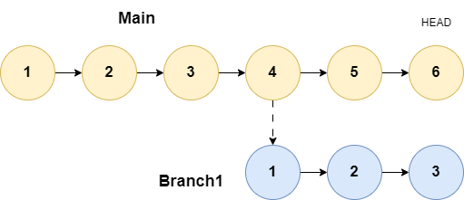
Git
Conflitos:

Slide 60
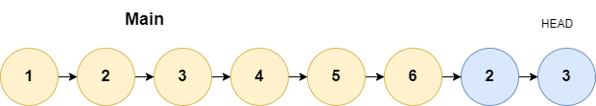
Git
Conflitos:

Slide 61
Git
Conflitos:
Se os commits 5 e 6 da main, e os commits 2 e 3 da branch modificarem o mesmo arquivo, pode ocorrer o conflito.
Quando temos novos commits na main, ao tentar dar merge ou rebase da noss branch, o Git irá avisar para sincronizarmos antes Nesse caso, o pull irá falhar, avisando para resolver os conflitos, indicando os arquivos e os locais a mudar

Slide 62
Git
Conflitos:
Se utilizarmos a estratégia de rebase, o git irá passar por cada commit nosso, pedindo para resolvermos o conflito de cada commit individualmente. Se utilizarmos a estratégia do merge, todos os conflitos irão aparecer, e após resolvermos eles, iremos criar um novo commit que será da resolução desses conflitos

Slide 63
Git
Reescrevendo a história:
O git é avesso a “reescrevermos a história”, mas as vezes é necessário. Reescrever a história significa apagar ou sobrescrever um commit (snapshot) já presente no remoto
As vezes, no caso de ammends, ou da necessidade de apagar um commit (quando sabemos muito bem o que estamos fazendo), precisamos fazer isso. (O revert é mais segura, mas as vezes queremos o log mais limpo)

Slide 64
Git
Reescrevendo a história:
Se tentarmos subir algo reescrevendo a história, o git irá nos parar, ai temos que usar a flag de force, o famoso -f O force, deve ser usado com muito cuidado, e sempre que possível, vamos preferir o --force-with-lease, que é uma flag que permite sobrescrever um commit, desde que o tamanho do seu log seja mantido. Como no caso de um ammend, que apenas modificamos um commit

Slide 65

Recomendação de livro
Cracking the code Interview

Slide 66

Dúvidas, anseios, desabafos?

Slide 67



